Slide 1
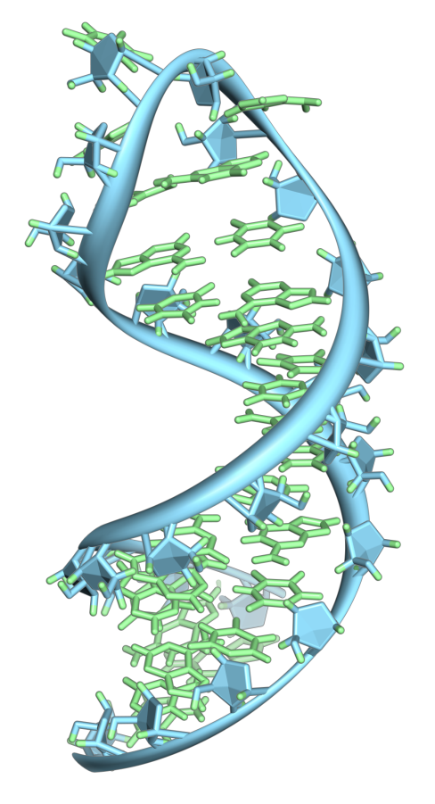
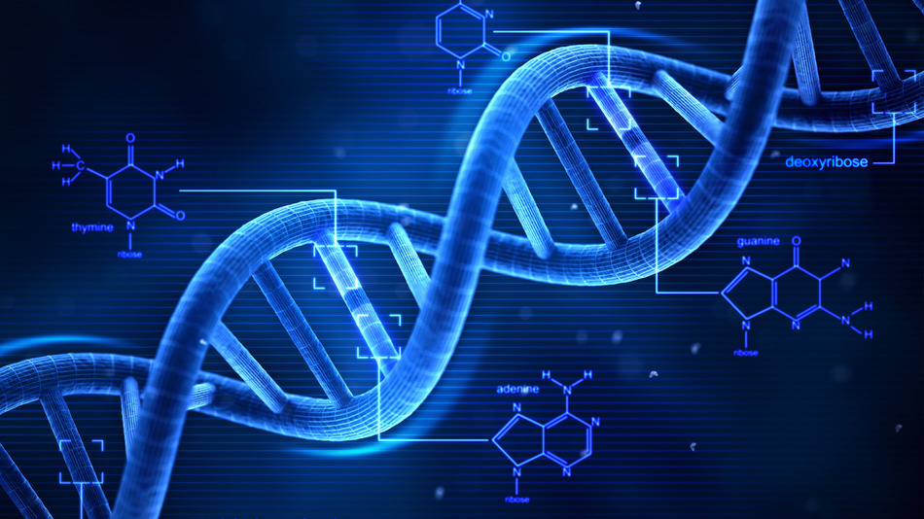
Nukleové kyseliny
RNDr. Lenka Škarbeková
GEL-ŠKA-CHE-IIIA-49

Slide 2
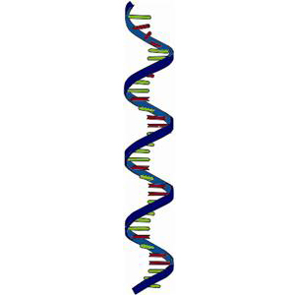
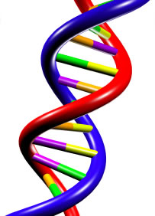
Nukleové kyseliny
biomakromolekulové látky
základná zložka živej hmoty

Slide 3
Prvý-krát ich identifikoval Friedrich Miescher (1869) v jadrách bielych krviniek hnisu (názov od jadra nukleus)-nazval to nuklein
pojem nukleové kyseliny zaviedol Richard Altmann
1953-Watson a Crick objavili priestor a štruktúru NK
1962-NK- objav 20. storočia

Slide 5
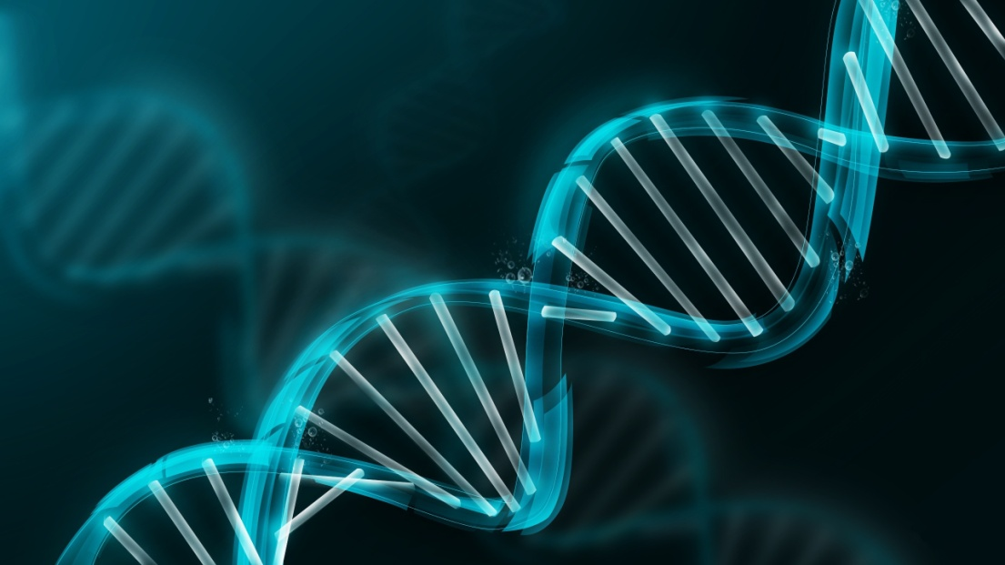
↗ RNA - deoxyribonukleová kyselina
NK
↘ DNA – ribonukleová kyselina
NK- sú zložené z nukleotidov
spájaním nukleotidov ⇒ polynukleotidové vlákno

Slide 6
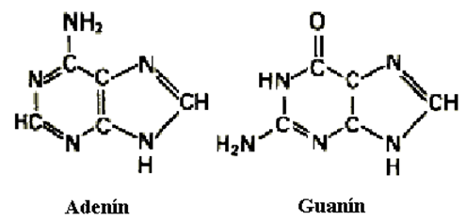
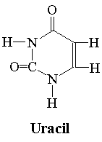
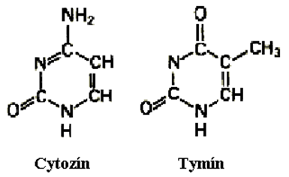
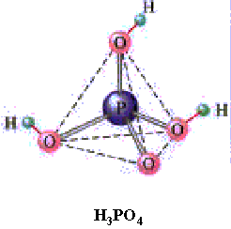
Purpínové bázy
Pyrimidínové bázy
Nukleotid = sacharid. zložka + dusíkatá báza + zvyšok H₃PO₄
Napr. adenínový , nukleotid, cytozínový, tymínový

Slide 7
Nukleotidy sú spojené esterovou väzbou, ktorá vzniká medzi zvyškom kyseliny trihydrogenfosforečnej na 5. uhlíku jeho nukleotidu a hydroxylovou skupinou, ktorá je viazaná na treťom atóme uhlíka pentózy susedného nukleotidu
Smer rastu reťazca NK 5‵→ 3‵
N- glykozidovou väzbou sa viaže báza na 1.C sacharidu

Slide 8
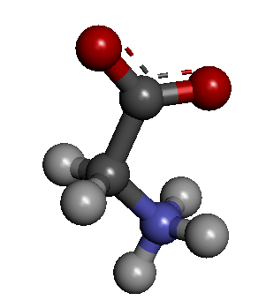
ATP
-významný nukleotid
=Kyselina adenozíntrifosforečná
=adenozíntrifosfát
ATP= adenín + ribóza+ tri zvyšky H₃PO₄
Primárny zdroj energie v bunke
-makroergická väzba (∼) (veľa E pri štiepení)→50Kj.mol-1 , v ATP je ich 2

Slide 9
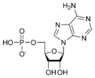
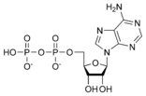
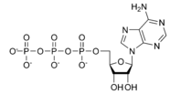
sacharid + adenín + P∼P∼P vratná reakcia
AMP
ADP
ATP
AMP ADP ATP

Slide 10

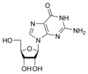



Nukleozid = sacharidová zložka + báza
Vzniká odštiepením zvyškov H₃PO₄ z nukleotidu
adenozín
guanozín
tymidín
cytidín
uridín

Slide 11
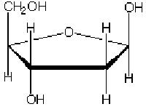
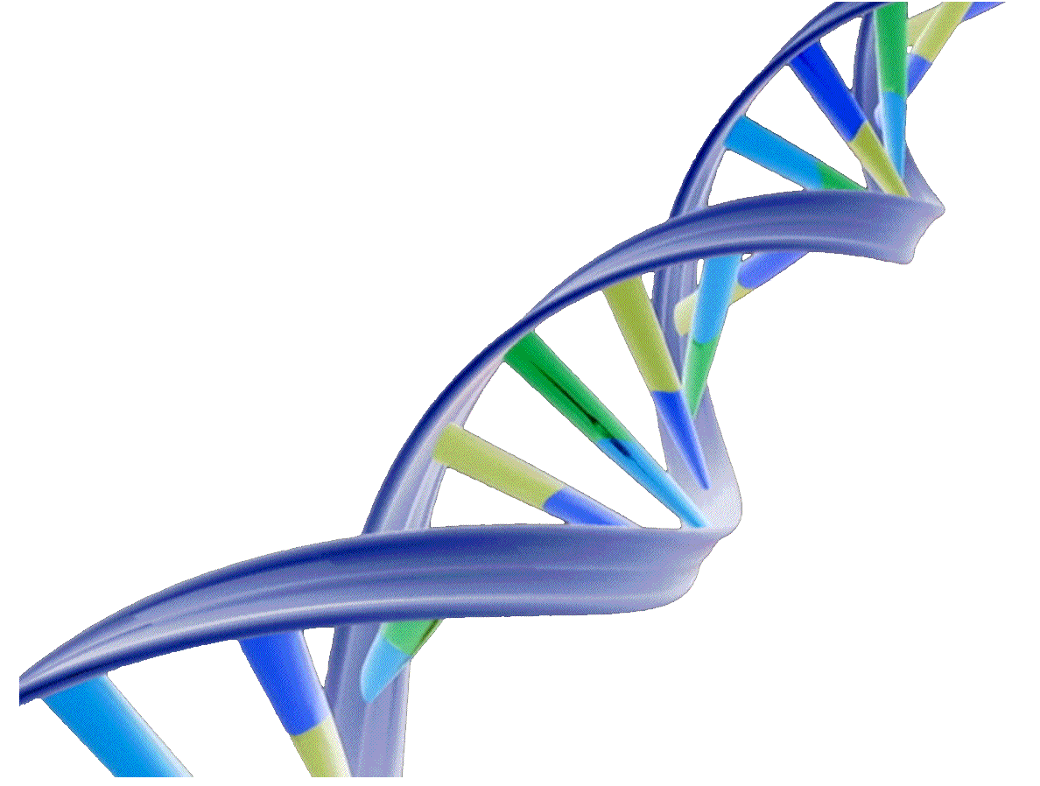
DNA - deoxyribonukleová kyselina
Je v jadre, v chloroplastoch a mitochondriách→________________organely, v DNA vírusoch
DNA= 2-deoxy-D-ribóza + A,T,C,G + zv. H₃PO₄

Slide 12
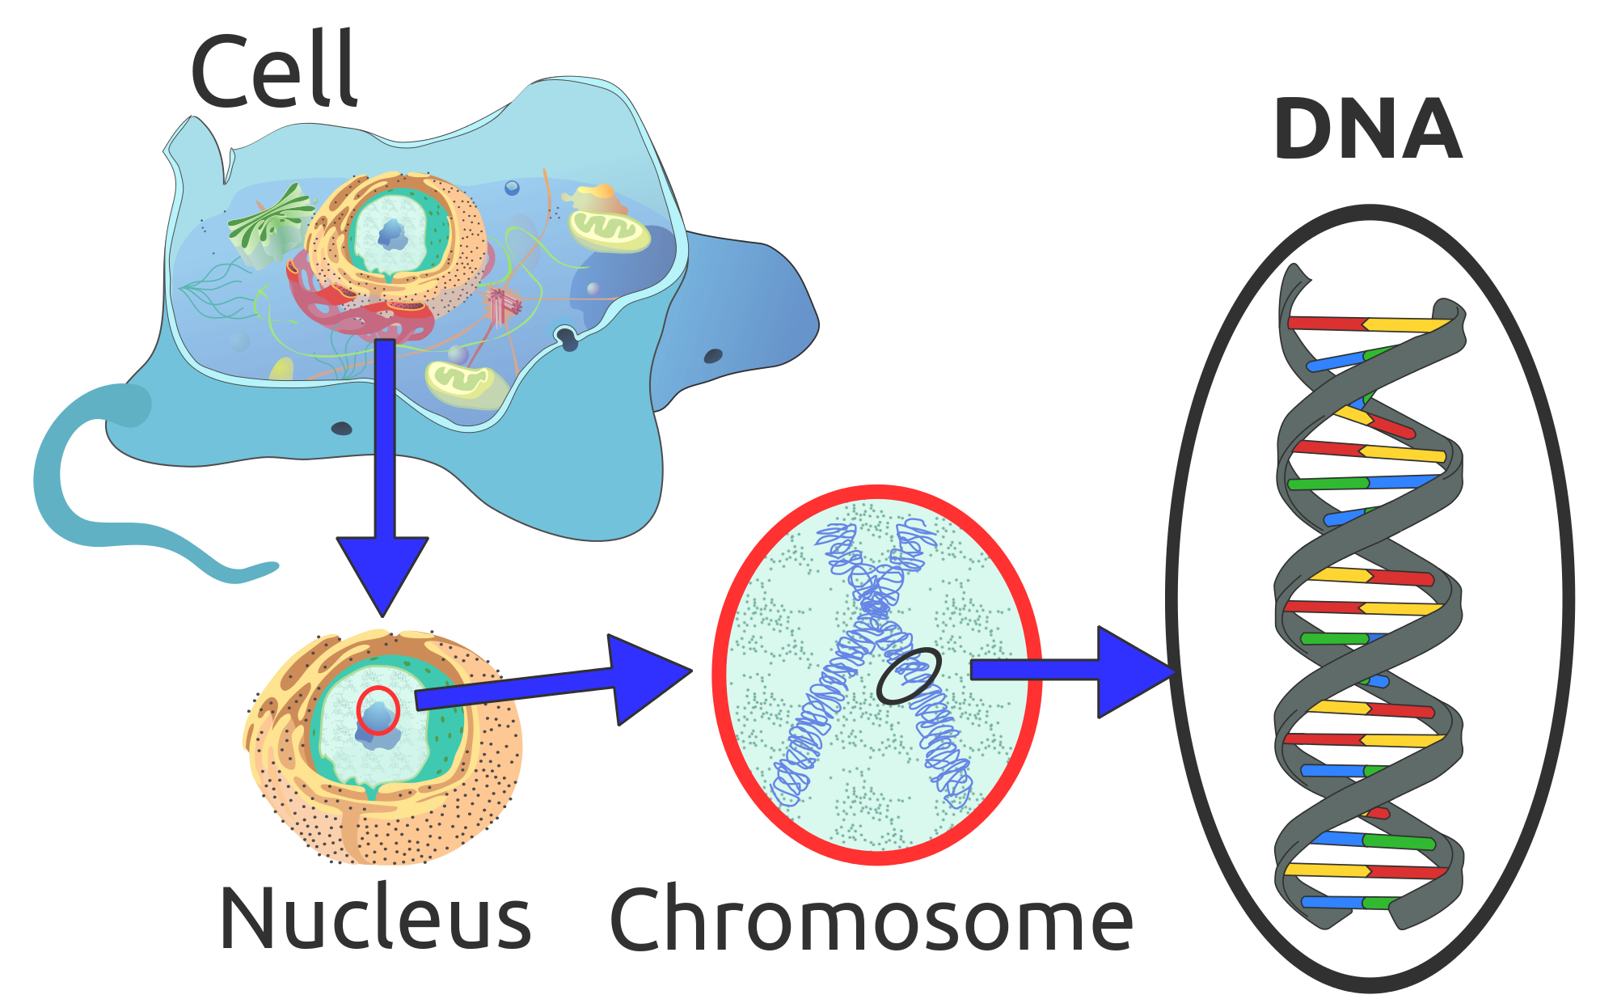

Slide 13
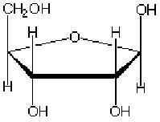
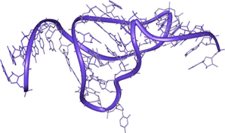
RNA - ribonukleová kyselina
V baktériách → kruhový chromozóm, ribozómy, RNA vírusy- HIV, vírus chrípky
RNA= D – ribóza + A, U ,C, G + zv. H₃PO₄

Slide 14
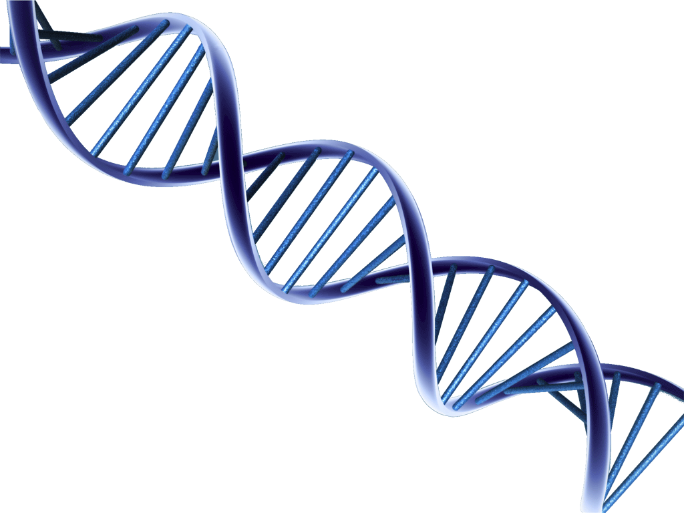
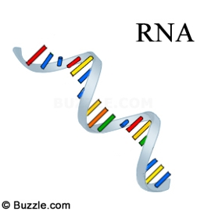
Rozdiely DNA, RNA
DNA- má 2-deoxyribózu, Tymín, dvojvláknová, milión nukleotidov, dlhé reťazce
RNA- má D-ribózu, Uracil, jednovláknová, 100-100 nukleotidov, krátke reťazce

Slide 15
Štruktúra nukleových kyselín
Primárna
– poradie nukleotidov v polynukleotidovom reťazci
C-T-A-C-C-A-T-T
5‵ koniec 3‵koniec

Slide 16
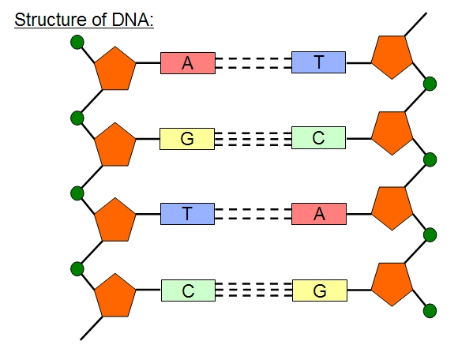
Sekundárna
DNA- dvojitá pravotočivá závitnica (2 oproti sebe vedené polynkuleotid. Vláknami spojené vodíkovými väzbami.
RNA- jednovláknová – má jednoduché (mRNA) a zrojné časti (tRNA, rRNA) v miestach kde sa približuju komplementárne bázy
Komplementarita = doplnkovosť – párovanie báz

Slide 17
ÚLOHA: Doplňte bázy na základe komplementarity v DNA a RNA:
DNA RNA
A - ________ - __________
T - ________ - __________
C - ________ - __________
U - ________ - __________
G - ________ - __________

Slide 18
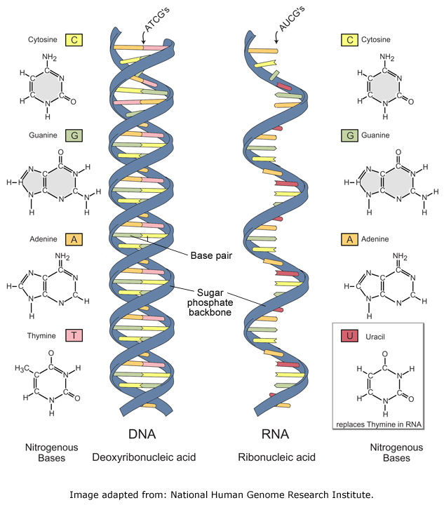

Slide 19
Terciárna
ak sa helix priestorovo stočí do superhelixu

Slide 20
Typy RNA
mRNA = mediátorová (informačná)- prepis informácie z DNA z primárnej štruktúry do poradia AMK
- je matrica pre syntézu bielkovín
gly
mRNA G G U
kodón- triplet, trojica nukleotidov,
ktorá kóduje B

Slide 21
tRNA- transferová (prenosová)
- prenáša AMK na ribozómy
- pre všetky AMK existuje špecifický typ tRNA
- na jednom konci tRNA je AMK
- na druhom má komplementárnu trojicu
trojicu báz antikodón
V mRNA – trojica báz - kodón
V tRNA – trojica báz - antikodón

Slide 22
rRNA- má funkciu enzýmu- katalyzuje tvorbu
peptidovej väzby
↳ -CO-NH-

